Slide 1
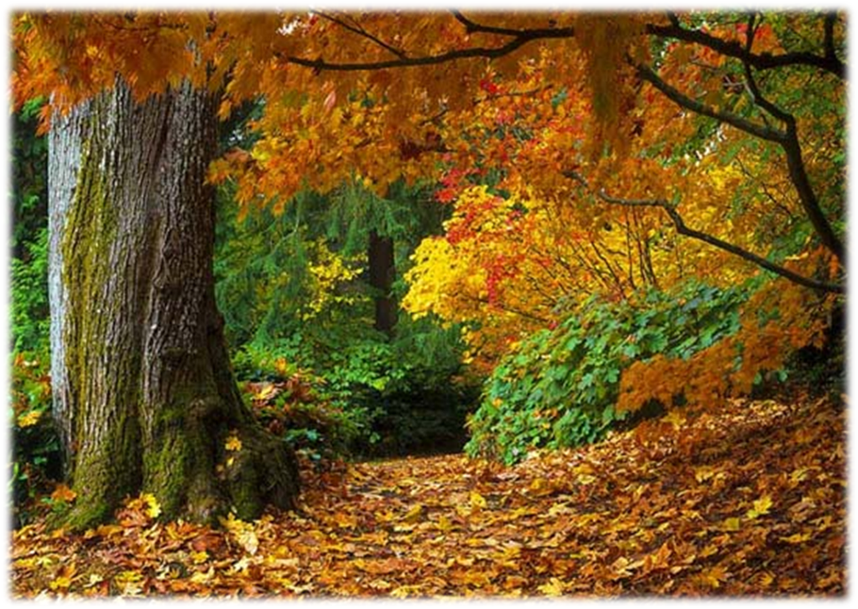
Пусто в поле, дождь идёт.
Ветерок срывает листья.
С севера туман ползёт,
Тучи грозные нависли.
Птицы движутся на юг
Чуть крылом касаясь сосен.
Догадайся, милый друг,
Что за время года? - ...
СЕНТЯБРЬ – ОКТЯБРЬ – НОЯБРЬ

Slide 2
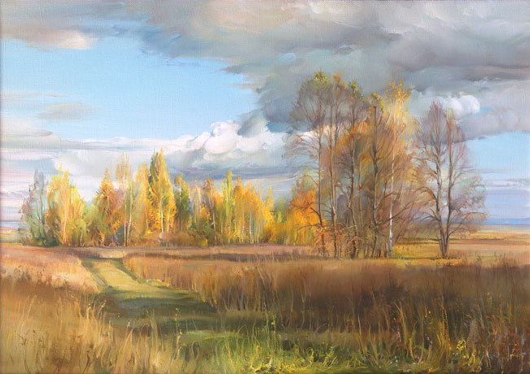
По каким признакам можно определить время года?
День стал короче
Солнце не успевает согревать землю
Листья изменили цвет и устилают землю разноцветным ковром
Птицы улетают на юг
Звери готовятся к зиме
Появляется первый ледок на лужицах

Slide 3

Осенью птицы летят низко - к холодной, высоко - к теплой зиме.
Если листопад пройдет скоро, надо ожидать суровой зимы.
Сентябрь пахнет яблоками, октябрь — капустой.
Октябрь развезет — ноябрь подберет.
В ноябре зима с осенью борются.
В ноябре рассвет с сумерками среди дня встречаются.
В осеннее ненастье семь погод на дворе: сеет, веет, крутит, мутит, рвет, сверху льет и снизу метет.
Много желудей на дубу уродилось - к лютой зиме.

Slide 4

ФИЗКУЛЬТМИНУТКА
Дует, задувает,
Жёлтые листочки
С дерева срывает.
И летят листочки
С ветки на дорожки,
И бегут по листьям
Маленькие ножки.
Мы с тобой гулять пойдём
И листочки соберём.

Slide 5
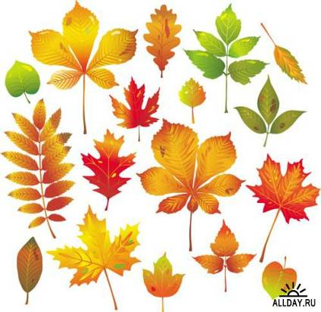
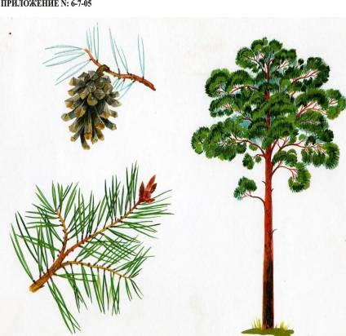
Что происходит с деревьями осенью?
Лиственные
Хвойные

Slide 6
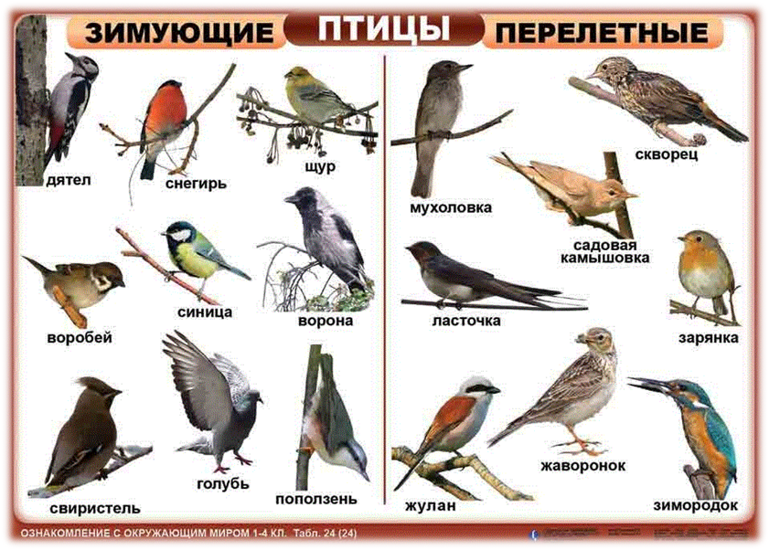
Как меняется жизнь птиц?
Осёдлые

Slide 7

ФИЗКУЛЬТМИНУТКА
Птичка.
Эта птичка — соловей,
Эта птичка — воробей,
Эта птичка — совушка,
сонная головушка,
Эта птичка — свиристель,
Эта птичка — коростель,
Эта птичка — злой орлан.
Птички, птички, по домам.

Slide 8
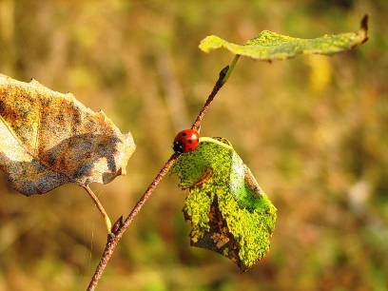
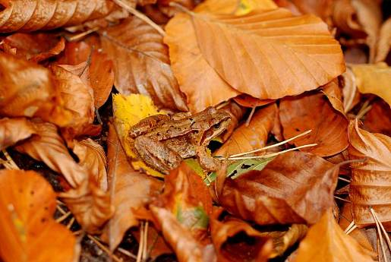
Что происходит в жизни насекомых и земноводных?

Slide 9
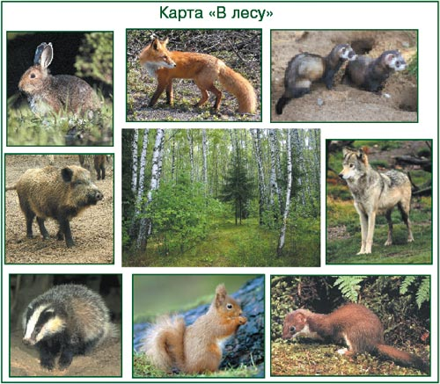
Как меняется жизнь животных?

Slide 10
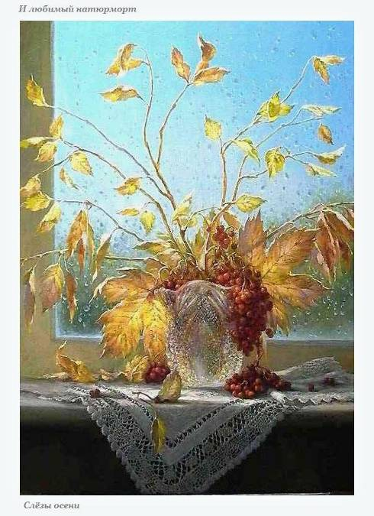
Фёдор Тютчев
Есть в осени первоначальной
Короткая, но дивная пора -
Весь день стоит как бы хрустальный,
И лучезарны вечера...
Где бодрый серп гулял и падал колос,
Теперь уж пусто всё - простор везде,-
Лишь паутины тонкий волос
Блестит на праздной борозде.
Пустеет воздух, птиц не слышно боле,
Но далеко ещё до первых зимних бурь -
И льётся чистая и тёплая лазурь
На отдыхающее поле...

Slide 11
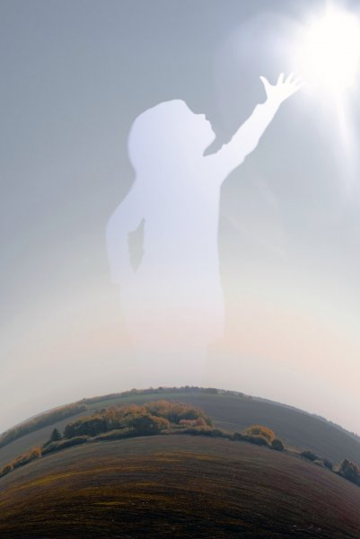
ИТОГ УРОКА
МИГ
Не привыкайте к чудесам -
Дивитесь им, дивитесь!
Не привыкайте к небесам,
Глазами к ним тянитесь.
Приглядывайтесь к облакам,
Прислушивайтесь к птицам,
Прикладывайтесь к родникам,
Ничто не повторится.
За мигом миг, за шагом шаг
Впадайте в изумленье.
Все будет так - и все не так
Через одно мгновенье.
Вадим Шефнер

Slide 12
1 класс
«Школа 2100»
Учитель начальных классов
ГБОУ СОШ № 844 г. Москвы
Кулакова Людмила Борисовна

